Slide 1

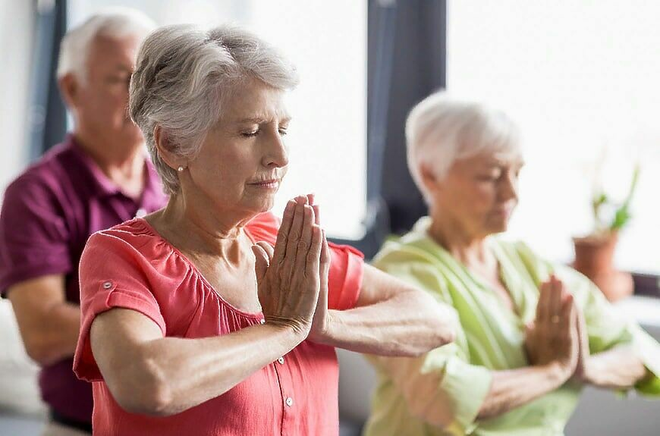
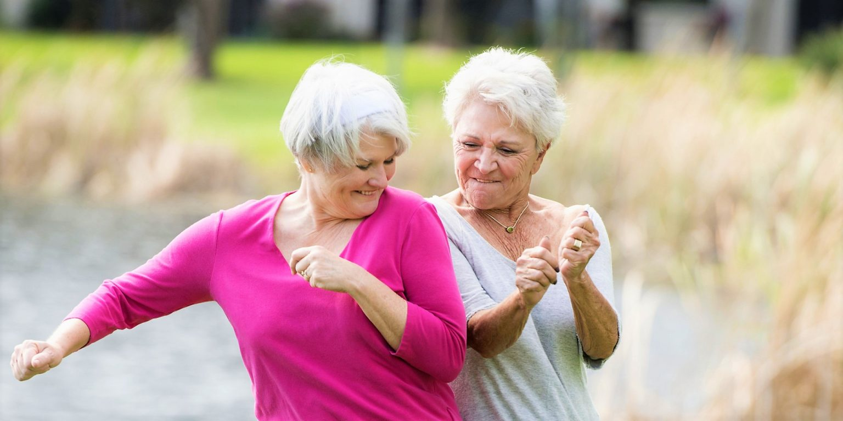
Дыхательная гимнастика в пожилом возрасте
Школа пожилого возраста
Направление «АКТИВНОЕ ДОЛГОЛЕТИЕ»
ПРЕПОДАВАТЕЛЬ
Специалист по социальной работе
Холкина Светлана Анатольевна

Slide 2
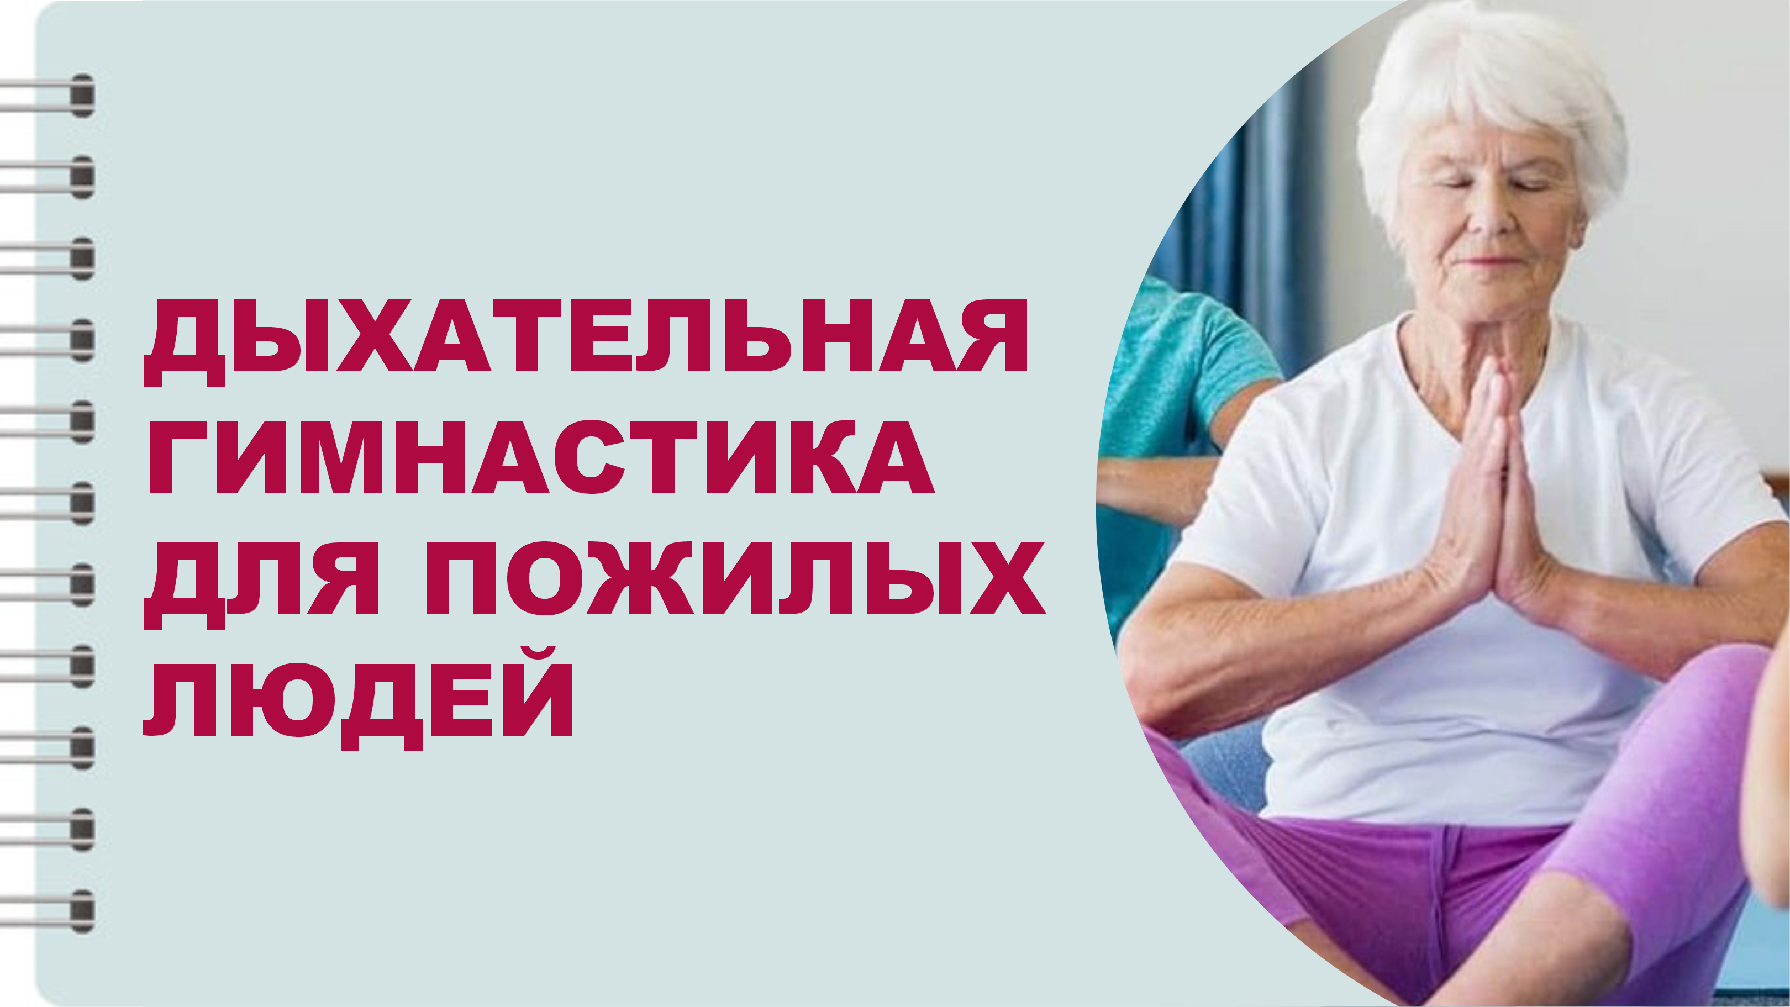

Slide 3
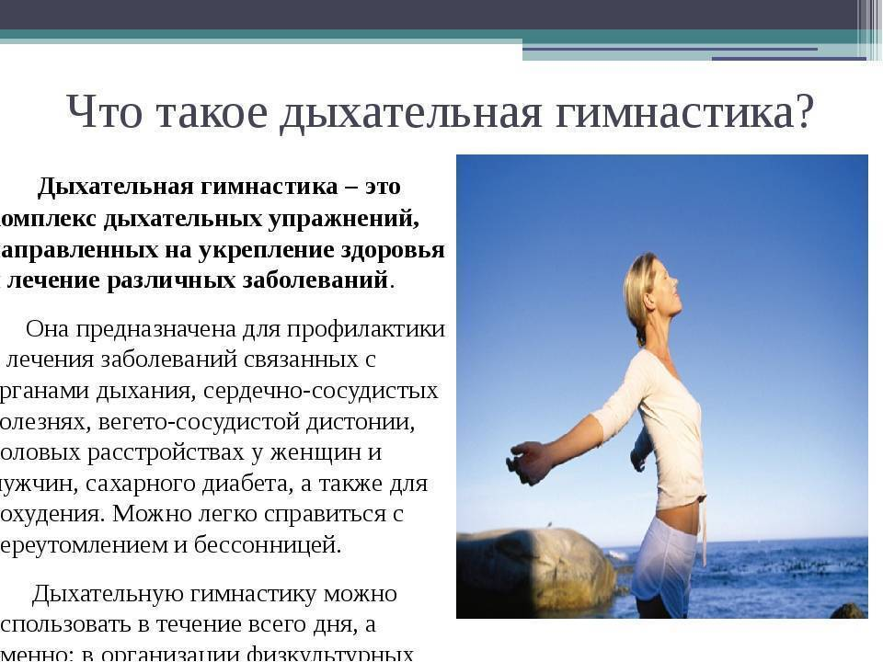

Slide 4
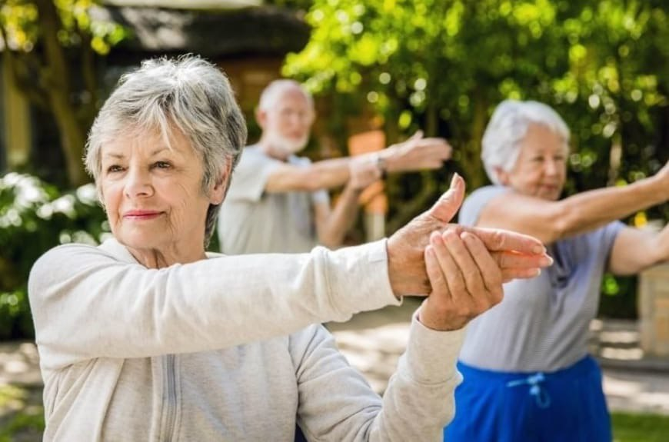
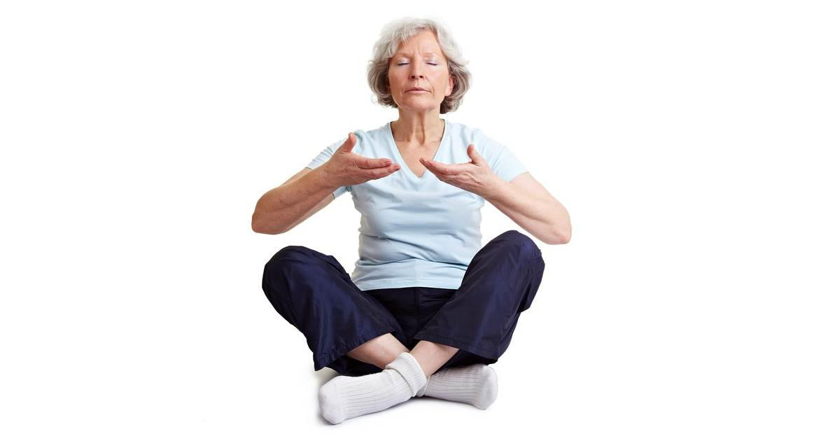
ГиМНАСТИКА СТРЕЛЬНИКОВОЙ
Дыхательная гимнастика по Стрельниковой основана на упражнениях, где вдохи нужно делать в конце движения, когда грудная клетка сжата.
Гимнастика Стрельниковой активизирует всю иммунную систему организма.
Преимущества метода:
Сочетание с циклическими упражнениями (бег, плавание, ходьба).
Восстановление больных органов.
Профилактика болезней.
Положительное влияние на весь организм.
Отсутствие особых условий для занятий.
Увеличение объема легких.
Доступность для взрослых и детей.
Метод называют парадоксальным, ведь во время вдоха грудная клетка находится в сжатом состоянии, а не в расширенном. Тем не менее, упражнения не вызывают усталости, вентиляция легких возрастает в 5 раз. Дыхание производится во время движения, восстанавливается весь энергетический баланс человеческого организма.

Slide 5
Показания и противопоказания методики
Методика положительно действует на все обменные функции организма, кровоснабжение органов и систем, помогает восстановить нарушенное дыхание и укрепить сосуды.
Рекомендуется при таких показаниях:
хронические депрессии;
невротические состояния;
период беременности;
воспаления легких и бронхов, астмы;
сердечные заболевания;
гипертонические болезни;
вегетососудистые дистонии;
перенесенные инфаркты и нарушения ритма сердца;
постинсультные состояния, головные боли и эпилептические недуги; нарушения работы щитовидной железы и диабет;
вирусные, воспалительные и кожные болезни;
импотенция;
лишний вес и курение.
Гимнастикой можно заниматься параллельно с применением лекарственных препаратов, здоровые люди выполняют упражнения для профилактики.

Slide 6
Противопоказана гимнастика Стрельниковой в случаях:
острых состояний с повышенной температурой;
тяжелых патологий;
острых тромбофлебитов.
В любой ситуации без предварительной консультации с врачом не стоит самостоятельно назначать себе этот комплекс.
Дыхательные упражнения Стрельниковой
Приступать к тренировкам нужно с начальных 3-х упражнений, дважды в день, прибавляя ежедневно по упражнению. Время отдыха между движениями поначалу увеличивать до десяти секунд, вместо трех-пяти.
Главная особенность метода – сильный и резкий вдох носом.
Выдыхать нужно произвольно, лучше через рот. Частота движений – 100-120 раз в минуту. Не тратьте на занятие больше, чем полчаса. Стрельникова рекомендует заниматься на протяжении всей жизни, раз в день. Движения со 2-го по 10-е выполняются в 12 подходов по 8 вдохов (12 х 8).

Slide 7
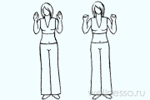
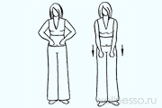
№1–Ладошки
Встаете прямо, сгибаете руки в локтях, ладонями вперед. Выполняете ритмичные вдохи носом (4 подряд), сжимая ладони в кулак. Опускаете руки, отдыхаете 4 сек. Выдыхаете свободно ртом. 24 подхода в любой позе (лежа, стоя или сидя). При трудностях увеличиваете отдых до 10 сек.
№2 – Погончики
Стоите прямо, руки прижимаете к животу, сжав кулаки. Вдыхая, резко толкаете кулаки вниз, напрягая плечи. Возвращаете руки назад до уровня пояса, расслабляете плечи на выдохе. 8 вдохов – пауза 4 сек. (12 х 8).

Slide 8
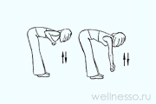
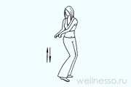
№3 – Насос
Стойка прямо, ноги на расстоянии уже плеч, руки опущены вдоль тела. Исполняете маленький наклон вперед (спина округленная, голова опущена), тянете руки к полу, не доставая его. Вдох одновременно с наклоном. Затем выдыхаете, выпрямляясь не до конца. Темп наклонов – от 100 в минуту. (12 х 8). При последствиях травм головы или спины наклоняетесь не сильно.
№4–Кошка
Встаете прямо, ноги на расстоянии уже плеч. Чуть-чуть присядьте, поворачиваясь вправо и выполняя резкий вдох. Возвращаетесь в первоначальное положение. Повторяете движение влево. Колени слегка согнуты, руки выполняют хватающие движения. Спину держите прямо, поворачиваетесь в талии. (12 х 8).

Slide 9
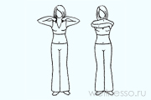
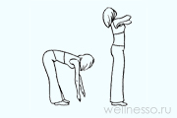
№5 – Обнять плечи
В положении стоя сгибаете руки в локтях и поднимаете на уровень плеч. Выполняете резкий вдох, обнимая себя за плечи, не скрещивая руки. (12 х 8). Если тяжело, исполняете по 4 движения.
№6–Большой маятник
Стоите прямо, ноги расставлены уже плеч. Наклоняетесь вперед, потянув руки к полу и выполняя вдох. Затем возвращаетесь назад, обнимаете руками плечи и снова вдыхаете. (12 х 8). Возможно исполнение сидя. При болезнях позвоночника назад нельзя прогибаться.

Slide 10
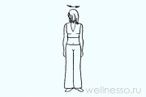
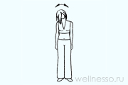
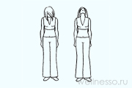
№7 – Повороты головой
Стойка прямо, ноги уже плеч. Поворачиваете голову вправо – вдох, влево – вдох. Выдох между вдохами. (12 х 8).
№8 – Ушки
Встаете прямо, ноги уже, чем плечи. Наклоняете голову вправо, касаясь ухом плеча, – вдох, голова влево – вдох. Выдох между вдохами.(12х8).
№9 – Маятник головой
Стоите прямо, ноги уже, чем плечи. Наклоняете голову вперед, глядя в пол, – вдох, назад (глядя вверх) – вдох. Выдох между вдохами. (12 х 8).
При травмах головы, патологиях верхнего отдела позвоночника и эпилепсии упражнения 7-9 можно выполнять не до конца, но вдыхать резко.

Slide 11
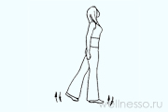
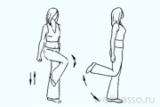
№10 – Перекаты
Встаете ровно, левая нога – вперед, правая – назад. Переносите вес тела на левую ногу, правую сгибаете и ставите на носочек. Приседаете на левой ноге при сильном вдохе. Выпрямляете ногу и переносите вес на правую. Приседаете на правой ноге, вдохнув. (12 х 8).
№11 – Шаг
Шаг передний. Стойка прямо, ноги на расстоянии уже плеч. Поднимаете левую ногу, согнув ее в коленке, до живота (носок тянется вниз). Приседаете на правой ноге при шумном вдохе. Принимаете исходное положение. Повторяете с другой ногой. 8 раз по 8 вдохов. Шаг задний. Сгибаете левую ногу в колене, доставая пяткой ягодицы. Приседаете на правой ноге, сделав вдох. Повторяете другой ногой. 4 раза по 8 вдохов. При травмах конечностей, тромбофлебитах, сердечных болезнях ноги поднимаете невысоко, делаете паузу по 10 сек.

Slide 12
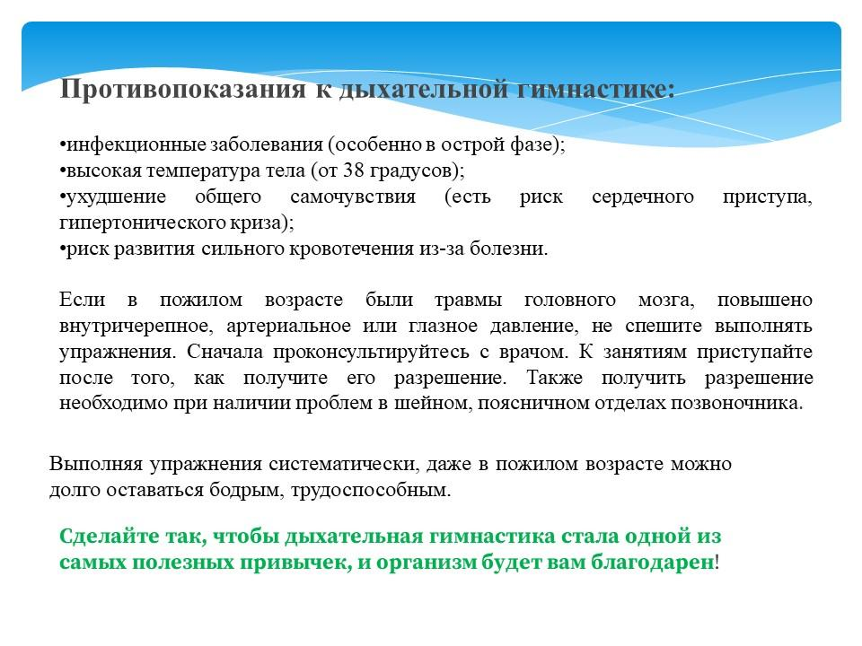

Slide 13

БУДЬТЕ
АКТИВНЫ И здоровЫ!

Slide 14
Источники
https://mgbsmp.ru

